Slide 1









ỦY BAN NHÂN DÂN QUẬN HẢI AN
PHÒNG GIÁO DỤC ĐÀO TẠO QUẬN HẢI AN
MÔN LỊCH SỬ VÀ ĐỊA LÍ LỚP 4
GV: Nguyễn Thị Minh 1976
Trường Tiểu học Đằng Lâm

Slide 2

Trò chơi
Tìm nhà thông thái

Slide 3



Lan Anh
Đạt
Nhài
Ngọc
Bảo Châu
Minh Châu
Mai Chi
Trí Dũng
Đức Dũng
Th. Dương
M. Dương
Đăng
Hân
Huy
Gia Hưng
Q. Hưng
Khánh
Linh
Long
Mai
B. Minh
Đ. Minh
Q. Minh
Yến Nhi
H.Phong
Phúc
Phương
Nga
Tâm
Thy
Trường
H. vân
Thư
NG. Nhi
Thảo Nhi
Thành

Slide 4
Kể tên một số phương tiện học tập môn Lịch sử và Địa lí

Slide 5
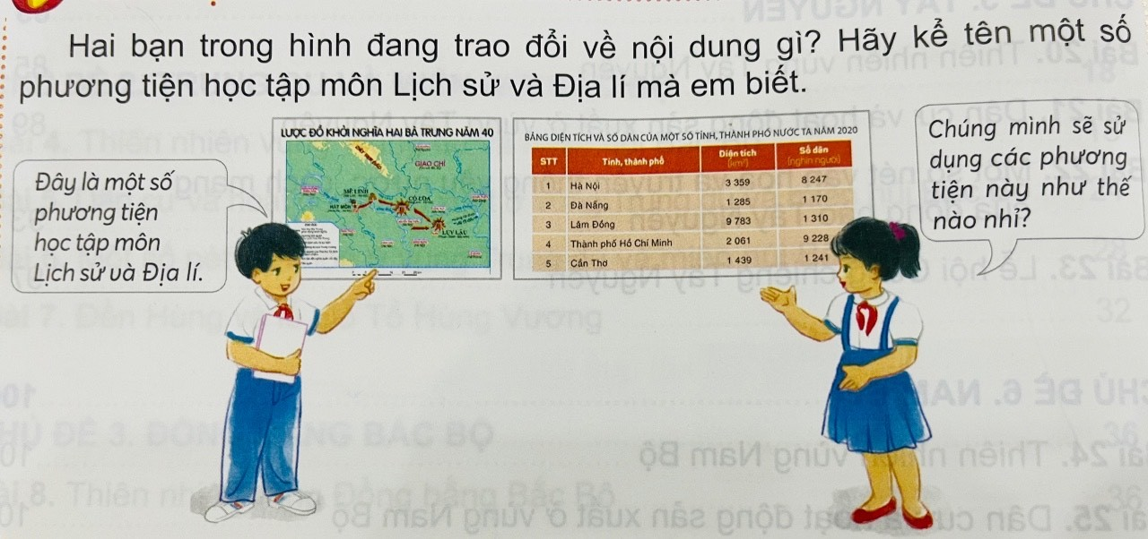

Slide 6


Slide 7
1. Bản đồ, lược đồ

Slide 8


Slide 9
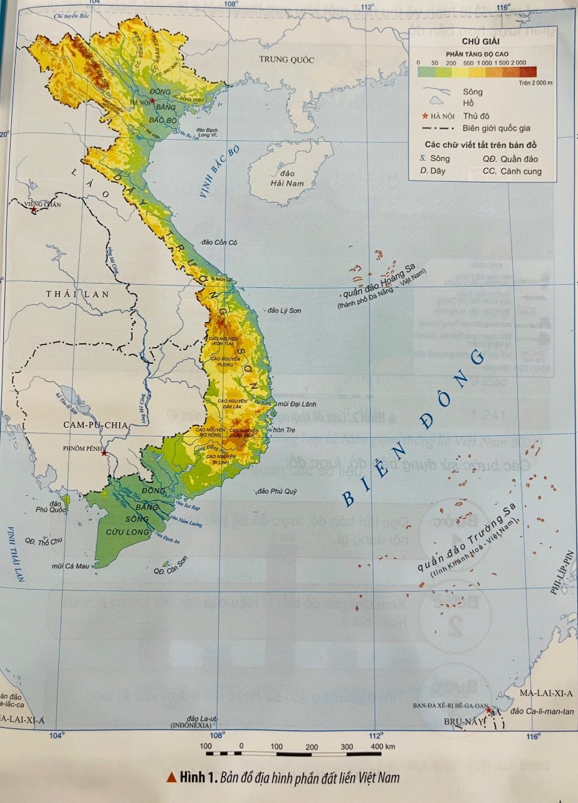
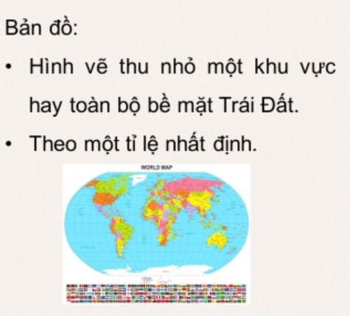

Slide 10
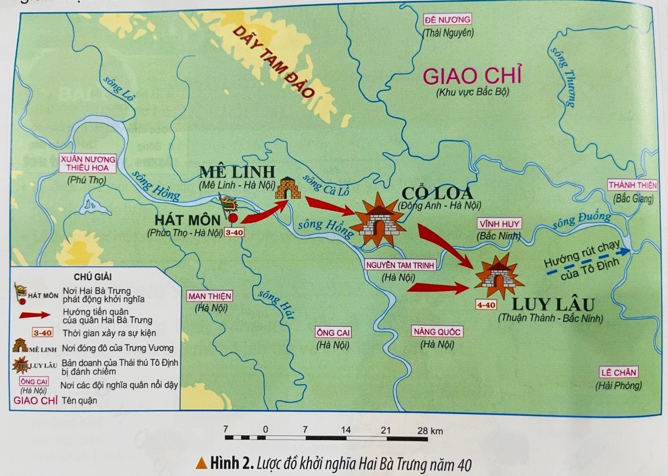
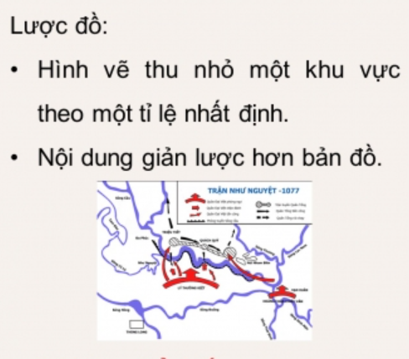

Slide 11
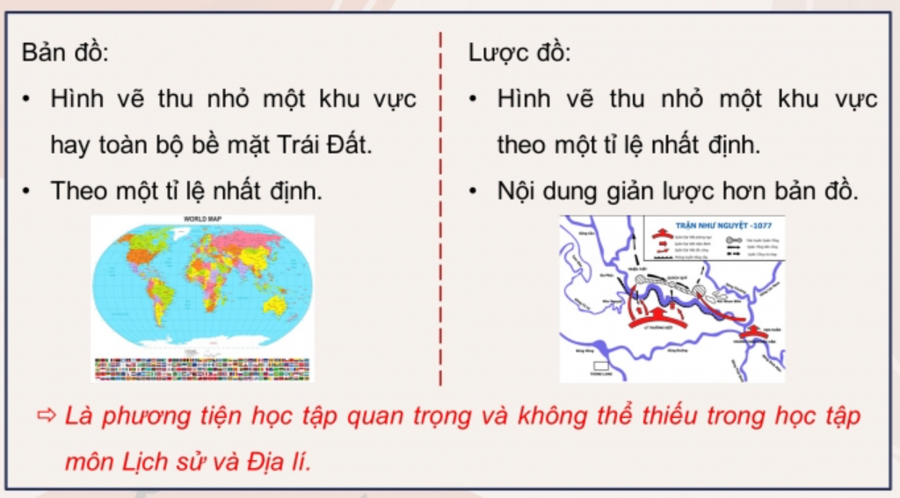

Slide 14
1. Đọc tên bản đồ, lược đồ để biết phương tiện thể hiện nội dung gì
Các bước sử dụng bản đồ, lược đồ
2. Xem chú giải để biết kí hiệu
của các đối tượng lịch sử hoặc
địa lí.
3. Tìm đối tượng lịch sử hoặc
địa lí dựa vào kí hiệu.

Slide 15
2. Bảng số liệu, biểu đồ, trục thời gian

Slide 16
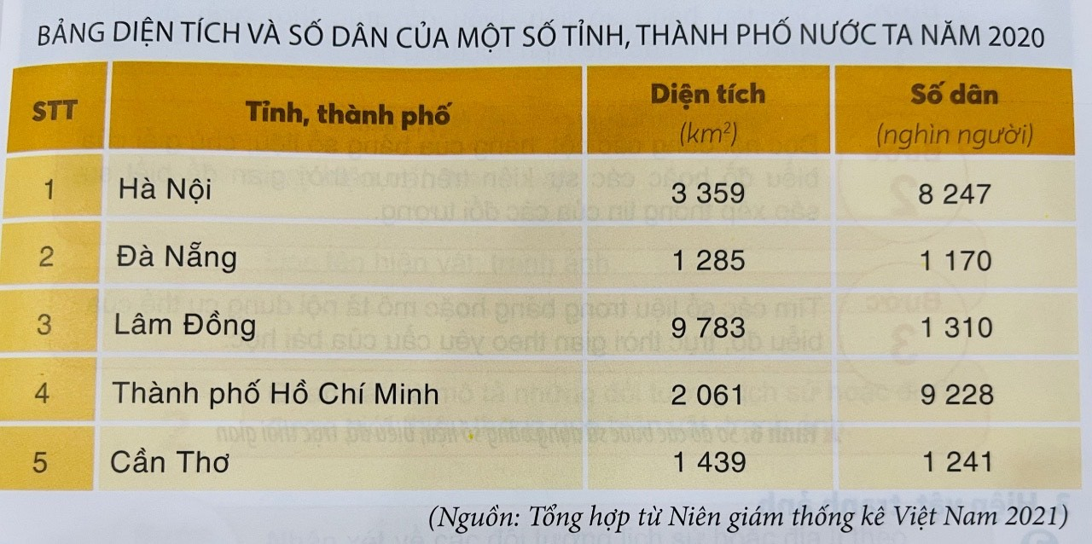

Slide 17
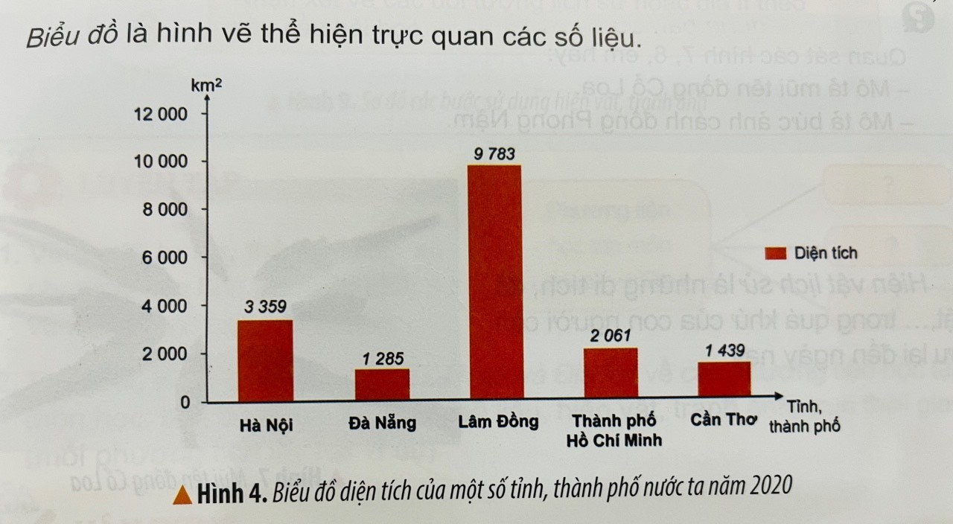

Slide 18
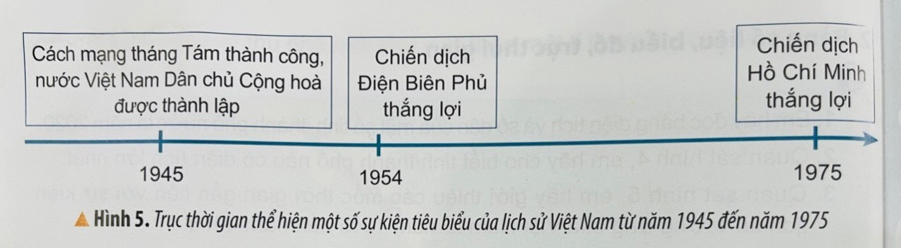

Slide 19
1. Đọc tên bảng số liệu, biểu đồ trục thời gian để biết phương tiện thể hiện nội dung gì
Các bước sử dụng bảng số liệu, biểu đồ, trục thời gian
2. Đọc nội dung các cột, hàng của bảng số liệu; chú giải của biểu đồ hoặc các sự kiện trên trục thời gian để biết sự sắp xếp thông tin của các đối tượng.
3. Tìm các số liệu trong bảng hoặc mô tả nội dung cụ thể của biểu đồ, trục thời gian theo yêu cầu của bài học.

Slide 20

Câu 1: Bản đồ là gì?
Là hình vẽ thu nhỏ của toàn bộ bề mặt Trái Đất hoặc một khu
vực theo một tỉ lệ nhất định.
B.Là hình vẽ thu nhỏ của một phần bề mặt Trái Đất hoặc một khu
vực theo một tỉ lệ không nhất định.
C.Là hình vẽ phóng to của toàn bộ bề mặt Trái Đất hoặc một khu
vực theo một tỉ lệ nhất định.

Slide 21
Câu 2: Biểu đồ là gì?
A. Biểu đồ là hình thức thể hiện trực quan các số liệu.
B. Biểu đồ là hình vẽ thể hiện trực quan các số liệu
C. Biểu đồ là hình thức thể hiện trực quan các số liệu.

Slide 22


Chuùc caùc thaày coâ
CHAØO TAÏM BIEÄT
QUÙY THAÀY COÂ VAØ CAÙC EM !
Mạnh khỏe, hạnh phúc, thành đạt!
Chuùc caùc em học sinh hoïc taäp toát!

